Slide 1
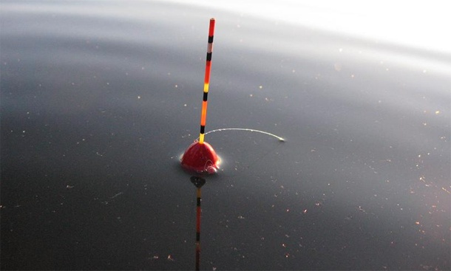
Ловись, рыбка, и мала и велика…
Рыбы пресных водоёмов
Учитель: Шкуратова Елена Юрьевна
МОУ Коптевская ООШ
2019 год

Slide 2
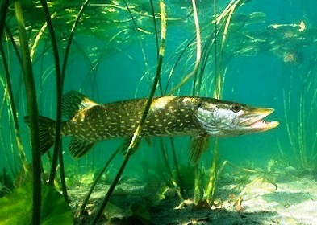
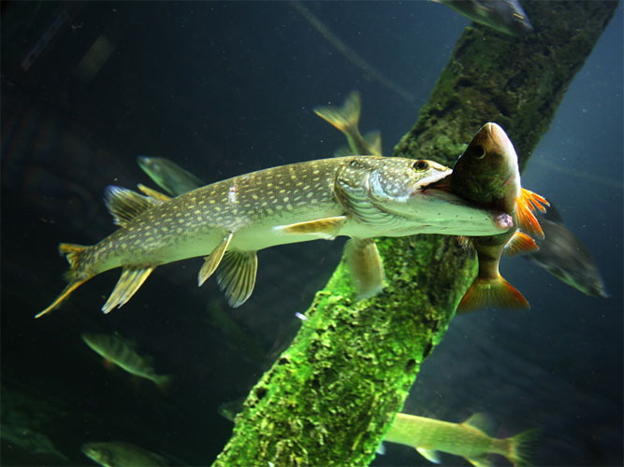
ЩУКА
ЩУКА населяет реки и озера почти всей территории страны. Предпочитает тиховодье. Держится в одиночку в местах, удобных для подкарауливания добычи: у излома дна, валуна, топляка, коряжины, подмытого берега, среди зарослей водных растений, где хорошо маскируется благодаря пестрой окраске. Крупные особи таятся в ямах, омутах, глубоких впадинах. Охотится щука в светлое время суток, иногда схватывает приманку в темноте.
Питается плотвой, красноперкой, окунем и другой сорной рыбой. Достигает длины полутора метров и веса 35 кг.

Slide 3
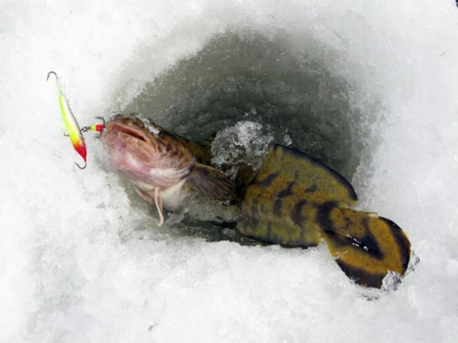
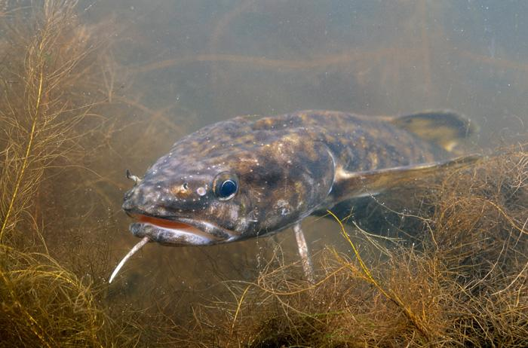
НАЛИМ
НАЛИМ - единственный представитель тресковых в пресных водах. Населяет почти все реки и озера европейского материка кроме жаркого юга. Предпочитает водоемы с чистой водой и песчано-каменистым дном. Держится в одиночку с укрытием: под коряжиной, камнем, в подмытых корнях дерева, в норе, у пристани, возле устоев моста.
Питается мелкой рыбой - живой и снулой, лягушками. Охотится ночью. И чем она темнее (без луны, с ветром, осадками), тем увереннее клев. На исходе зимы попадается и днем. Достигает в северных районах длины 1 м и веса 24 кг, в средней полосе - 8 кг.

Slide 4
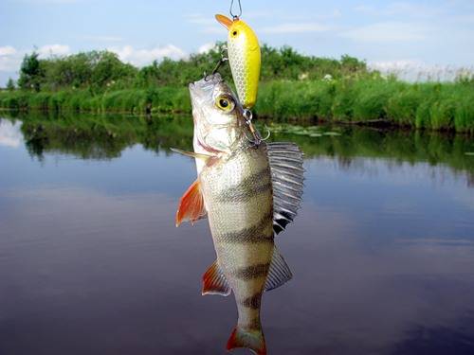
ОКУНЬ
ОКУНЬ - рыба дневная, стайная, распространена почти повсеместно. Населяет, пруды, озера, реки. Предпочитает тиховодье. Тяготеет к укрытиям, россыпям камней, коряжнику, ямкам, складкам на дне, зарослям трав, подмоинах у берегов. Питается мелкими рыбешками и прежде всего - верховкой, личинками насекомых (мотыль, ручейник, опарыш и др.), мормышом, пиявками, головастиками, червями, не пройдет мимо мяса ракушки, линючего рака. Окунь - травник, житель прибрежья, невелик. Глубинный, ведущий на плесе хищный образ жизни, достигает полуметра и веса 3 кг. Крупные горбачи держатся обособленно.

Slide 5
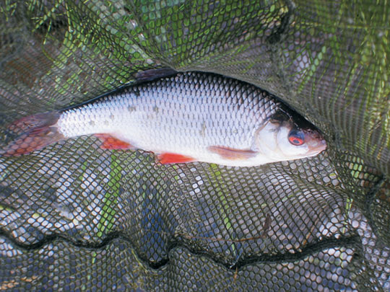
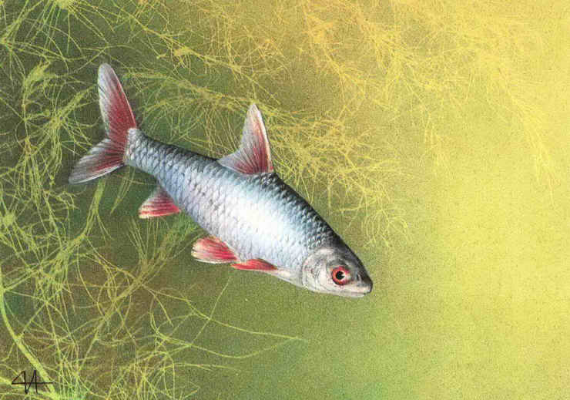
ПЛОТВА
ПЛОТВА (СОРОГА)-рыба стайная. Предпочитает тиховодье, слабое течение. Держится в зарослях водных растений и поблизости от них, встречается на просторах плеса. Крупные особи стоят на большой глубине, чаще в местах с укрытиями-у коряг, у свай, вблизи подмытого берега. Питается плотва ракообразными, личинками насекомых, обрастаниями с камней и свай. Достигает длины 30 см и веса 800 г.
Ловится плотва в течение всего года на животные и растительные приманки летними и зимними удочками. Хорошо отзывается на прикормку.

Slide 6
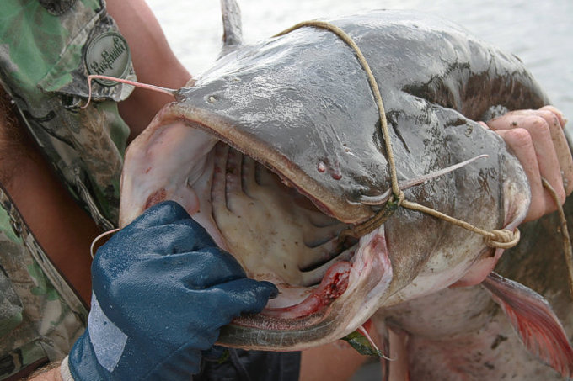
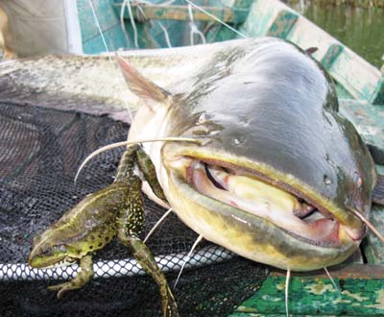
СОМ
СОМ-крупнейший пресноводный хищник. Предпочитает теплую воду: при смещении к югу возрастает его численность и размер. Держится в одиночку в захламленных руслах рек, в подмоинах у крутояров, в мельничных омутах, в озерных впадинах с колодником на дне. Охотится в сумерках, на зорях, местами днем. Питается рыбами, лягушками, моллюсками, при случае-водоплавающей дичью. Достигает длины 5 м и веса 300 кг.
Ловится сом в теплое время года донной удочкой, на квок, реже спиннингом и дорожкой на снасточку.

Slide 7
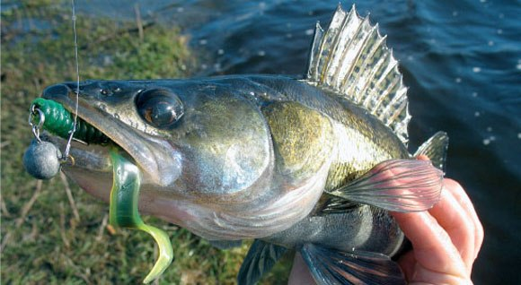
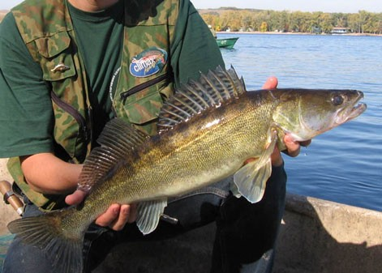
СУДАК
СУДАК - рыба стайная. Предпочитает чистые, богатые кислородом потоки. Для стоянок выбирает закоряженные ямы, омуты с песчано-галечным дном, скаты затопленных русел, пятачки под порогами и под плотинами. Заиленные и травянистые участки избегает. Крупные особи держатся обособленно. Из-за узкого горла судак питается рыбешками: ершом, пескарем, уклейкой, плотвой. Достигает длины 130 см и веса 20 кг.
Ловится судак в течение всего года на искусственные приманки и живца.

Slide 8
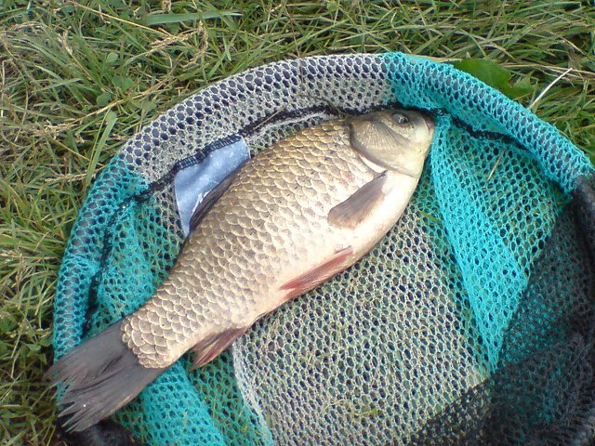
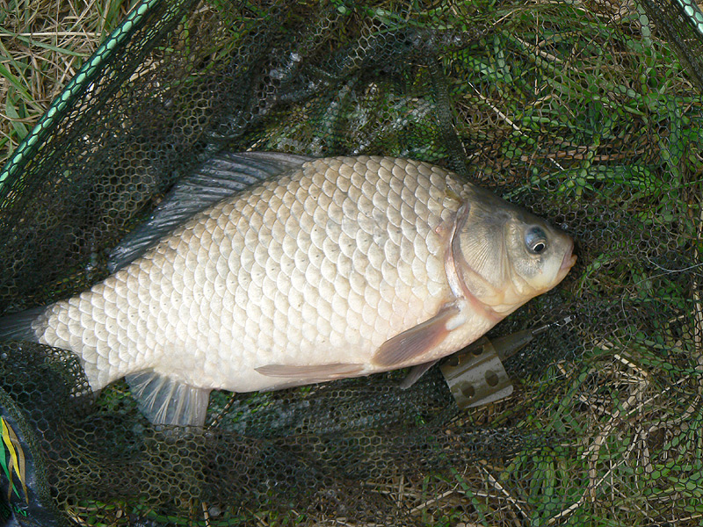
КАРАСЬ
Карасей- два вида: золотой и серебряный, более продолговатый. Предпочитают тиховодье, держаться на неглубоких, с обилием зарослей участках озер и стариц, в заиленных, тинистых заливах и заводях медленно текущих рек, в карьерах. Выживают, особенно золотой, в заморных, промерзших до дна водоемах, уходя в ил. Питаются зоопланктоном, личинками насекомых, растительностью. Достигаю длины 45 см и веса: золотой-3 кг, серебряный-1 кг. Популяция серебряного карася состоит из самок, а его икру оплодотворяют золотой карась, линь и др.

Slide 9
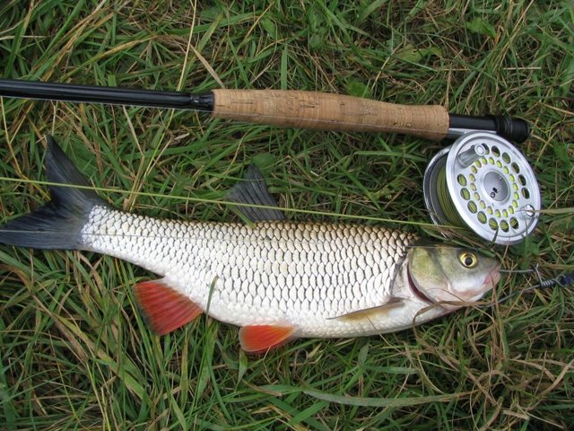
ЯЗЬ
ЯЗЬ – рыба стайная. Предпочитает реки, проточные озера, водохранилища. Держится в тиховодье и на умеренном течении в омутах, ямах ниже перекатов, под нависшими кустами, на границе быстрого течения и тиховодья, вблизи устьев речек. Ночью выходит на отмели с песчано-галечным, глинистым дном.
Питается воздушными насекомыми и их личинками, мелкой рыбой, моллюсками, растительностью. Достигает длины 70 см и веса 8 кг.
Язь - довольно красивая рыба, имеет внешнее сходство с плотвой.

Slide 10
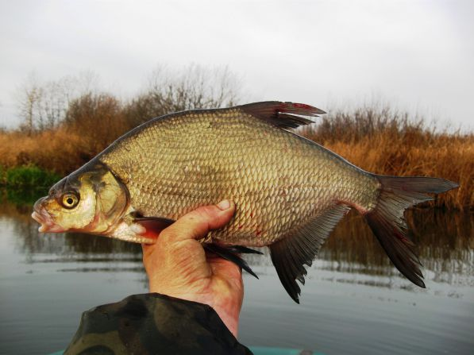
ЛЕЩ
ЛЕЩ-рыба стайная. Предпочитает тиховодье. Держится у дна в глубоких заводях, заливах, ямах у крутояров с иловато-песчаным, глинистым грунтом поблизости от заиленных травянистых участков, куда в сумерках выходит на жировку. Питается ракообразными, моллюсками, личинками насекомых, водорослями и побегами растений. Достигает длины полуметра и веса 5 кг.
Ловится лещ в течение всего года, исключая период нереста, на животные и растительные насадки.

Slide 11
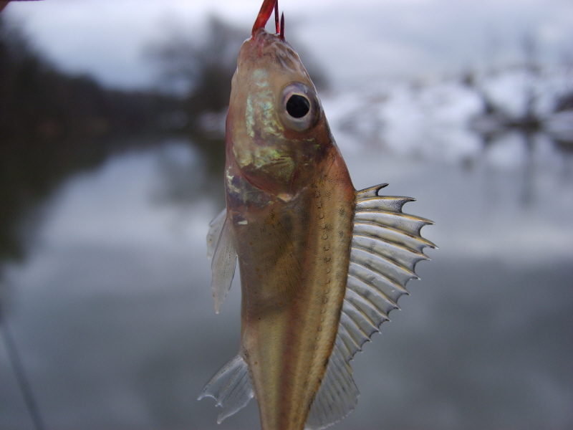
ЁРШ
ЁРШ – рыба стайная, населяет проточные пруды, озера, реки, водохранилища значительной части России. Предпочитает места с песчано-иловатым грунтом, замедленным течением. Держится у дна, нередко на большой глубине, в береговых подмоинах, под плотами, под нависшими над водой деревьями, у пристаней, свай, среди каменной россыпи. Питается личинками, икрой и молодью рыб. Достигает длины 20 см и веса 100-120 г, редко больше.
Ловится ерш в течение всего года на животные насадки поплавочной удочкой и в отвес на мормышку.

Slide 12
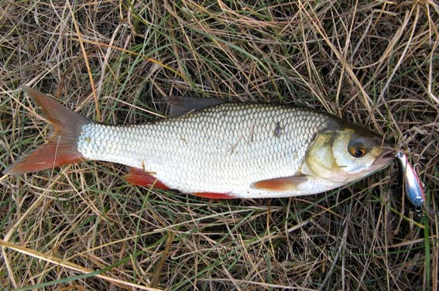
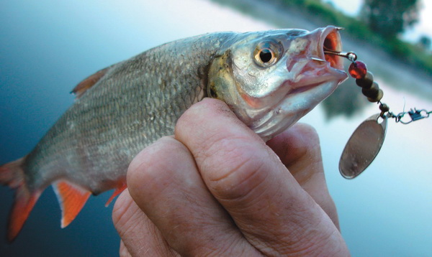
ГОЛАВЛЬ
ГОЛАВЛЬ-рыба стайная. Предпочитает реки с быстрым течением. Держится на песчано-галечных, каменистых перекатах и отмелях, в омутах, на границах быстрого и обратного течений, в устьях быстротечных речек. Питается воздушными насекомыми и их личинками, моллюсками, лягушками, мелкими рыбами, водорослями. Достигает длины 60 см и веса 4 кг.
Ловится голавль в период открытой воды, изредка и зимой, на животные и растительные насадки поплавочными, проводочными и донными удочками, нахлыстом, спиннингом.

Slide 13
Вывод
1.В пресных водоёмах наших мест водятся рыбы разных пород, которые имеют свои внешние отличительные особенности.
2.Пресноводные рыбы по разному питаются, живут в разных водоёмах или местах водоёмов.
3. Чтобы быть удачливым рыболовом, нужно знать особенности образа жизни разных пород рыб, секреты их ловли, быть настойчивым и терпеливым.
4. Нельзя забывать, когда и где разрешена рыбная ловля. Нельзя быть браконьером и наносить природе вред.

Slide 14
Литература:
А. Пискунов «Настольная книга рыболова».
С.Г. Смирнов, А.В. Пышков «Кружки, жерлицы, поставушки, рыбалка без проколов».
С.Г. Смирнов, А.В. Пышков «Клевая книга современного спиннингиста».
А.И. Володин «Всепогодная поплавочная снасть Гулливер».
М.А. Яншевский «Уклейка, техника и тактика ловли».
С.Г. Смирнов, А.В. Пышков «Как правильно ловить рыбу спиннингом»
Л.А. Ерлыкин «Мастерская рыболова».

Slide 15
конец
Спасибо за внимание!
Удачной Вам рыбалки!

